Slide 1
Inovação e Produtividade
Ricardo Paes de Barros (Insper/IAS)
Brasília, Julho de 2015

Slide 2
Crescimento lento da produtividade e sua relação com a inovação

Slide 10
Copiar versus Inovar:
Do que mais precisamos?

Slide 11
Condições para a
Inovação:
Ter efetivamente a capacidade para inovar;
Acreditar na capacidade de inovar (auto-confiança) (ciência versus inovação);
Ter acesso aos recursos necessários;
Ter os incentivos corretos (motivação para fazer).

Slide 12
1. Acesso ao conhecimento
Intercâmbio científico e técnico;
Presença de empresas estrangeiras;
Comercio internacional;
Acesso a equipamentos e ferramentas.

Slide 16



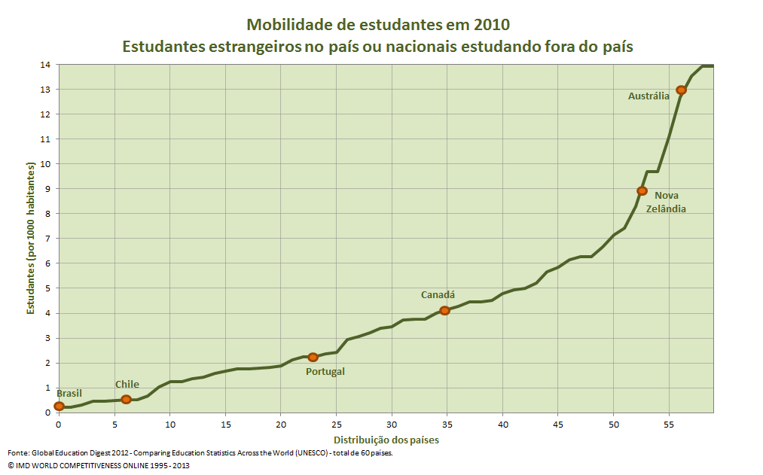
Além da pouca mobilidade de pessoas,
há pouca mobilidade de conhecimento
Quase 13 em cada 1000 residentes na Austrália estão estudando fora ou são estrangeiros estudando no país.
No Chile, o número cai para 0,5; no Brasil, para 0,2.

Slide 17
2. Acreditar na capacidade de inovação (produção científica veesus patentes)

Slide 18
3. Disponibilidade de recursos

Slide 21
4. Incentivos e motivação (Lei da Inovação, Lei do Bem e Lei Romário)

Slide 22
Necessidade da intervenção pública (externalidades versus nacionalidade – capital tem nacionalidade?)

Slide 23
Inovar versus propriedade da inovação: o caso de centros tecnológicos de empresas estrangeiras no País

